Slide 1
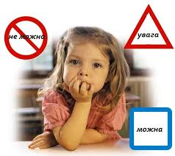
nachalo4ka.ru
Безпечне літо

Slide 2
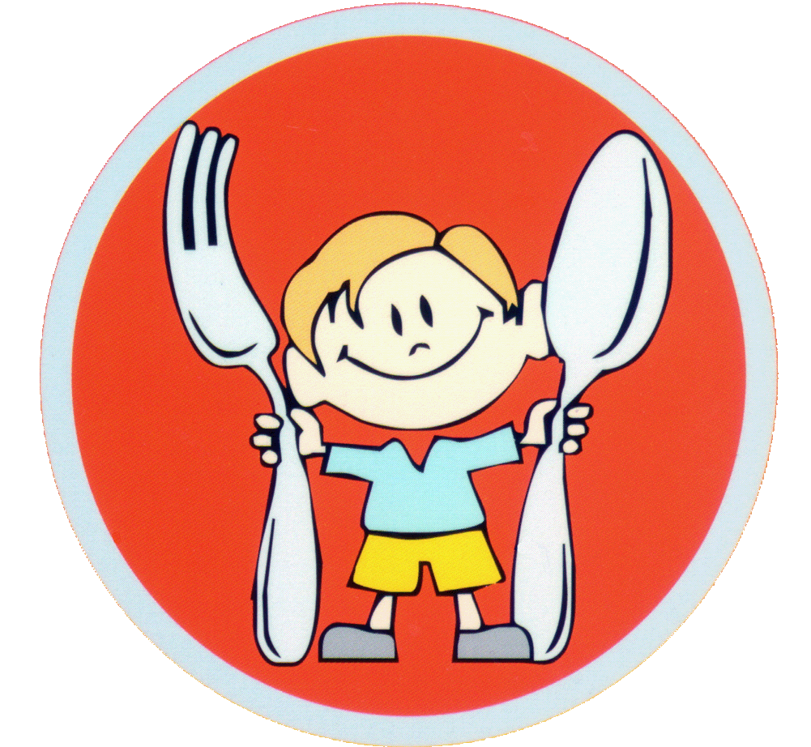
Харчуємось правильно, щоб літо було в радість
Не дозволяйте вживати дітям не миті овочі і фрукти, зелень.
Ягоди, зелень, фрукти мити проточною водою.
Слідкуйте за тим, щоб діти ретельно мили руки з милом після повернення з вулиці, перед їжею.
Привчайте дітей дотримуватися правил особистої гігієни.
Дітям для пиття давайте кип’ячену воду.
Використовуйте в дитячому харчуванні тільки доброякісні, свіжі продукти.
Купуючи продукти в магазині звертайте увагу на термін реалізації.
Проводьте боротьбу з комахами, гризунами, які переносять інфекції…

Slide 3
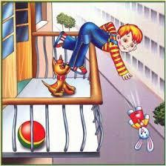
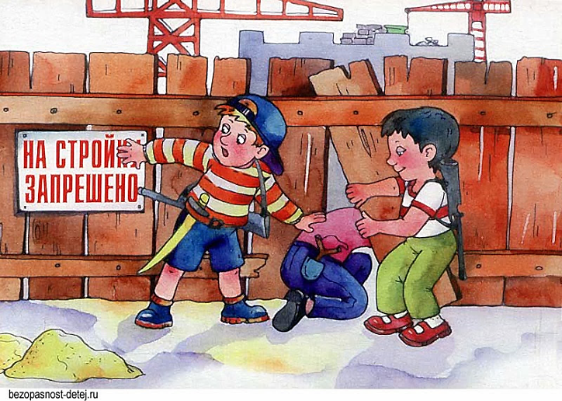
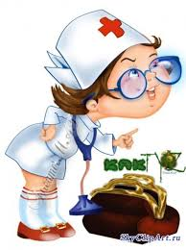
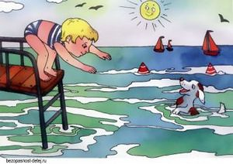
Заборона:
купання дітей в необладнаних місцях;
купання в нічний час;
пірнання в невідомих місцях;
перебування дітей на територіях та місцях, що несуть загрозу життю та здоров’ю: балкони і вікна; будувельні майданчики, старі будинки, відкриті люки, погріба…
попередження отруєння грибами, ранніми овочами та фруктами, захворювання на ботулізм.

Slide 4
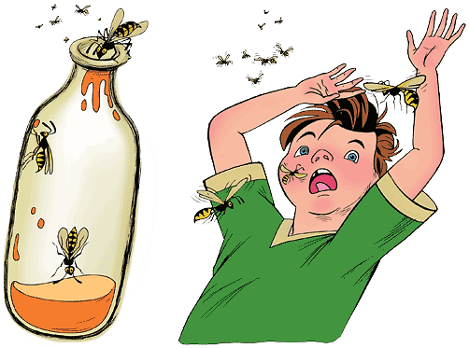
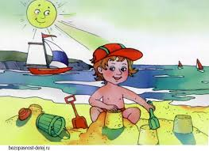
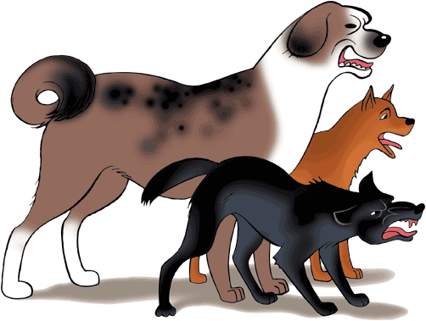
Для походу на природу одяг добирайте таким чином, щоб максимально захистити від укусів комах, змій, кліщів.
Пам’ятайте, що особливо кольорово-яскраві комахи привертають до себе увагу своїм забарвленням, і спокусливі малюки тягнуться взяти їх у руки, щоб роздивитися. Це небезпечно! Оскільки багато з них є отруйними видами;
В літній період голова дитини повинна бути захищена панамою (з натуральних матеріалів: бавовна, льон).
Уникайте контакту дітей з незнайомими тваринами (собаками, котами)

Slide 5
До уваги педагогів!
Нагадуємо про обов’язкове оформлення в закладах освіти всіх типів постійно діючого інформаційно-довідкового куточка з безпеки життєдіяльності на літній період (на видному місці) з урахуванням всіх необхідних документів, матеріалів з даного напряму роботи, особливо правил безпечного поводження біля водоймищ та на дорогах міста.
Нагадуємо на систематичний контроль щодо здійснення систематичних санітарно-гігієнічних заходів й просвітницької роботи в навчальних закладах у літній оздоровчий період 2017 року, а саме:
-здійснення заходів боротьби зі шкідливими карантинними рослинами та бур’янами на територіях навчальних закладів і біля них;
-попередження отруєння дикорослими грибами;
-попередження захворювання на ботулізм;
-дотримання протиепідемічного режиму в закладах освіти;
-наявність мийних та дезінфекційних засобів;
-підвищення якості профілактичних заходів іксодових кліщових бореліозів (у період активності кліщів на обмежувальних територіях, у місцях скупчення великої кількості людей – у закладах, на майданчиках, тощо); звернути увагу на важливість негайного звертання до лікаря-інфекціоніста при появі симптомів незалежно від самопочуття пацієнта, причому навіть у тих випадках, коли кліщ був швидко видалений з поверхні тіла.

Slide 6
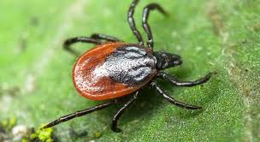
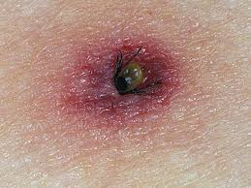
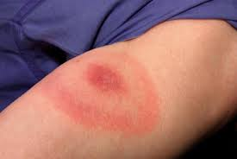
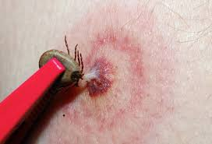
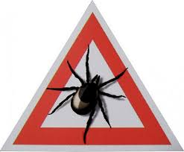
До уваги педагогів! Перевірте себе!!!

Slide 7
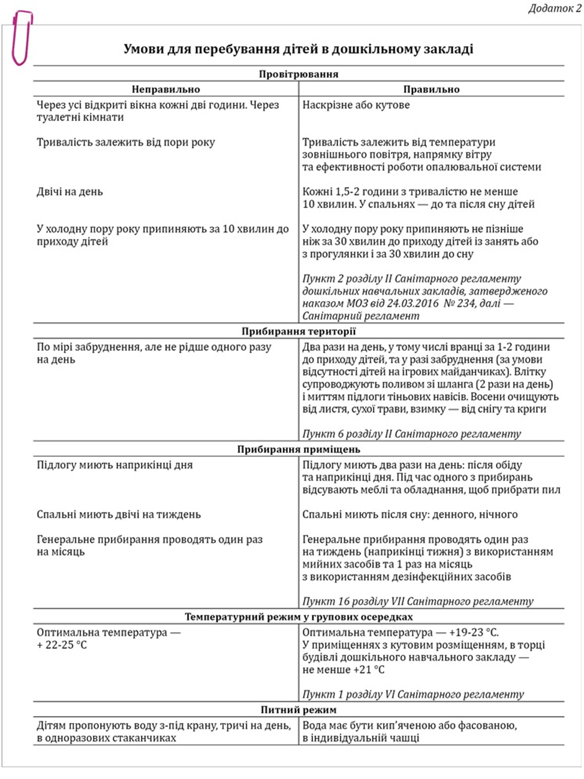
До уваги педагогів! Перевірте себе!!!

Slide 8
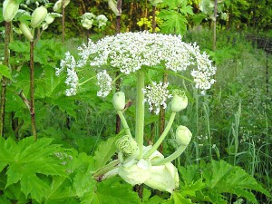
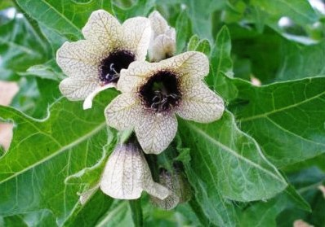
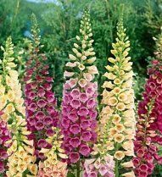
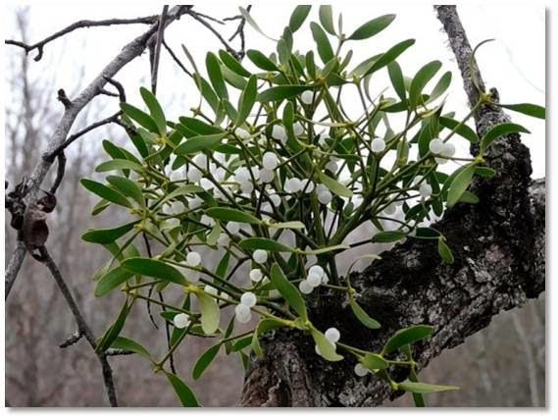
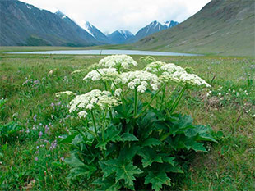
ДРУЗІ ЧИ ВОРОГИ
???
ЦИКУТА
БЛЕКОТА
ОМЕЛА
БОРЩОВИК
НАПЕРСТЯНКА

Slide 9
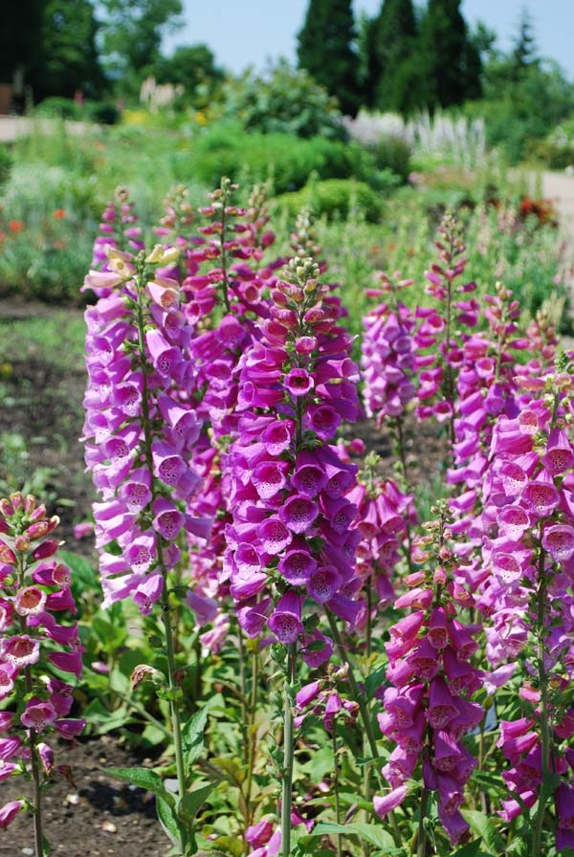
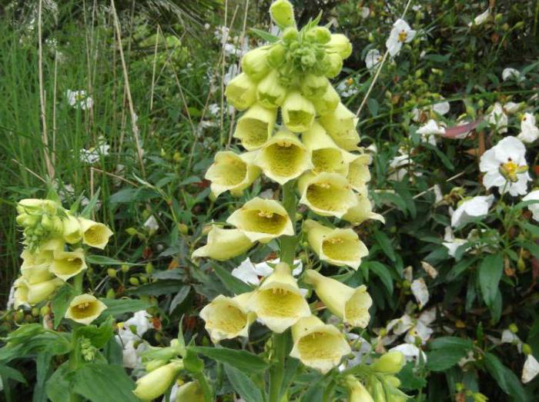
Наперстянка

Slide 10
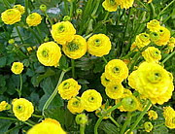
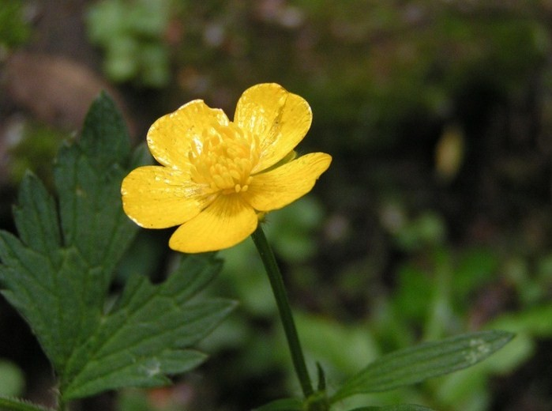
Жовтець їдкий

Slide 11
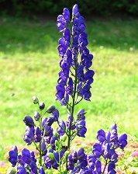
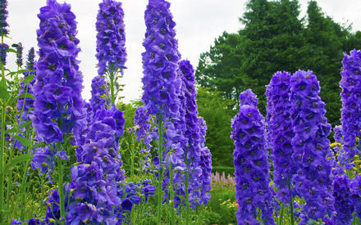
Аконіт (борець)

Slide 12
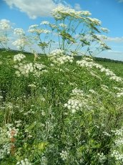
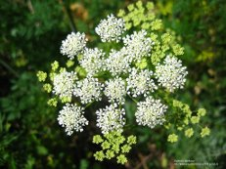
Болиголов

Slide 13
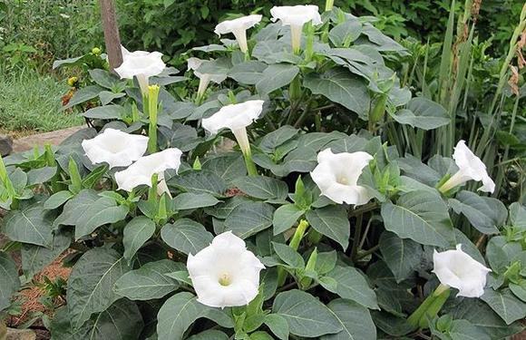
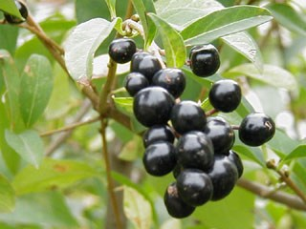
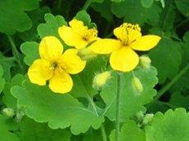
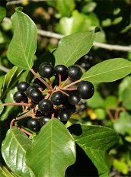
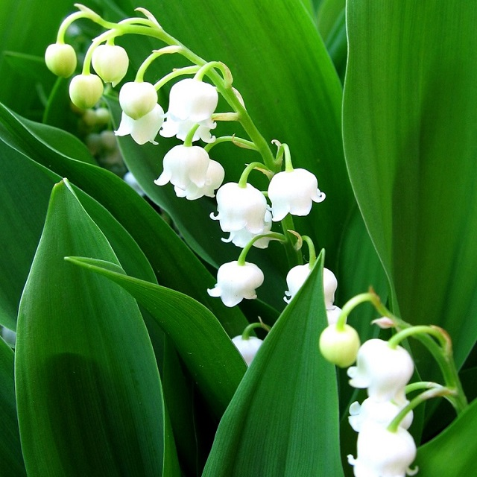
ДРУЗІ ЧИ ВОРОГИ
???
ДУРМАН
ВОВЧІ ЯГОДИ
ЖОСТЕР
КОНВАЛІЯ
ЧИСТОТІЛ

Slide 14
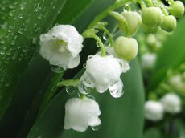
Конвалія звичайна або Конвалія травнева
Вся рослина конвалії отруйна!
Отруйні всі її частини-листки, квіти, плоди.
Тварина, наївшись конвалії, гине.
У людини легке отруєння рослиною проявляється нудотою, блювотою, проносом, сильним головним болем і болем у шлунку.
У важких випадках порушуються ритм і частота серцевих скорочень.
Впливає на нервову систему збудження, розлад зору, судоми, втрата свідомості. Може наступити смерть від зупинки серця.
У науковій медицині використовують квітки, листки і наземну частину конвалії. Лікарські препарати з конвалії у вигляді настоянок, крапель рекомендуються при серцевій недостатності, кардіосклерозі, пороках та неврозах серця

Slide 15
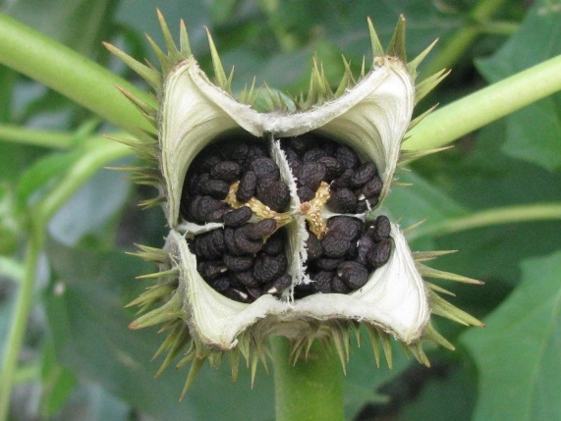
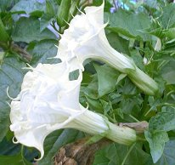
Дурман
Вся рослина отруйна!
Всі частини рослини через високий вміст алкалоїдів, отруйні. Отруєння проявляється першінням у горлі, сильним болем голови, нервовим збудженням, галюцинаціями, психічними розладами, появою паралічів.
При отруєнні потрібна негайна допомога, промивання шлунку.
Дурман є однією з найбільш отруйних рослин.
Препарати дурману застосовуються як протиспазматичний,
болезаспокійливий засіб і для зменшення секреції при захворюваннях диха-льних, жовчних шляхів і шлунково-кишкового тракту. Використовуються листя, що збираються під час квітнення. Щоб уникнути отруєння, після збирання слід ретельно мити руки з милом і руками не торкатися очей.

Slide 16
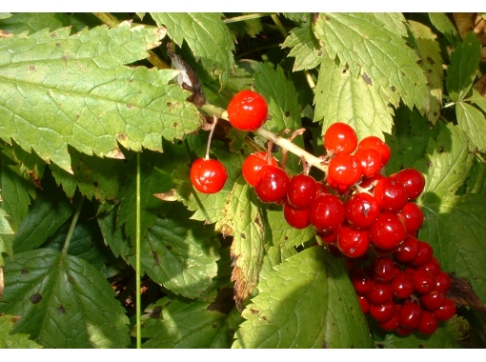
Вовче лико
(Вовча ягода)
Всі частини вовчих ягід дуже отруйні!
У корі і квітках міститься глюкозид дафнін. В усіх частинах рослини, крім того, міститься жовто-бура смола-мезереїн, яка є отруйним чинником рослини.
Висушені рослини не втрачають токсичності. Нерідко ягодами вовчого лика отруюються діти,
доза 10-15 ягід уже смертельна.
Кора вовчих ягід містить барвну речовину, тому її використовують для фарбування вовни в оливково-зелений колір.
У народній медицині використовують сушену кору гілок вовчих ягід зовнішньо як протинаривний засіб, при ревматизмі і невралгії

Slide 17
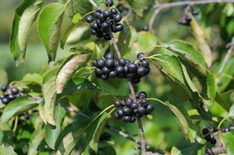
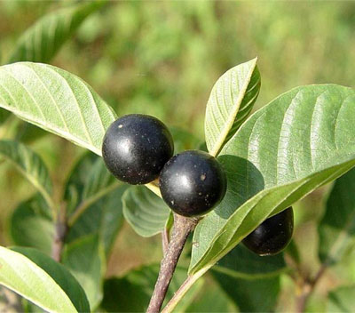
Жостір
Жостір-отруйна рослина!
Небезпечним для вживання є ягоди деяких кущів.
У великих дозах плоди мають блювотну дію і викли-кають запалення кишково-шлункового тракту.
У науковій медицині використовують плоди жостеру.Вони рекомен-дуються як проносний засіб.
У плодах жостеру містяться цукор,пек-тин,камеді,смоли,бурштинова кислота,глюкозиди та фарбувальні речовини.

Slide 18
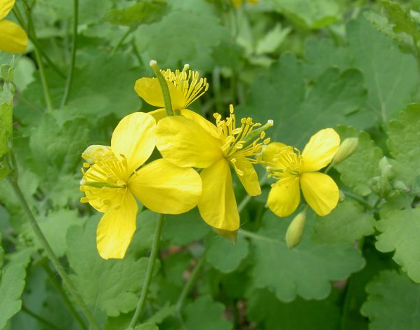
Чистотіл звичайний
Пам’ятайте! Лікарська рослина чистотіл не пробачить легковажного до себе ставлення. Будь-яке лікування лікарськими засобами на його основі має проводитися під контролем лікаря.Крім того чистотіл має протипоказання при астмі, епілепсії, стенокардії. Симптоми отруєння прояляються в палінні у роті, з’явленні пухирів та виразок.
Сік чистотілу містить велику кількість алкалоїдів, близьких до групи опіуму. Один з них вважається цитотоксичним (руйнує клітини). Не слід забувати, що чистотіл дуже отруйний, не даремно його не їсть жодна травоїдна тварина, його передозування може призвести до важкого отруєння.

Slide 19
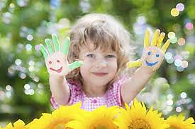
Любов
Без
пека
Увага

